Slide 1
Câu 1.Thế nào là quan hệ từ?
A. Là từ mang ý nghĩa tình thái.
B. Là từ chỉ người và vật.
C. Là từ chỉ các ý nghĩa quan hệ giữa các thành phần câu và giữa câu với câu.
D. Là từ chỉ hoạt động, tính chất của người và vật.
Đáp án: C

Slide 2
Câu 2.Quan hệ từ "hơn" trong câu "Lòng chàng ý thiếp ai sầu hơn ai?" biểu thị ý nghĩa quan hệ gì?
A. So sánh. | C. Điều kiện.
B. Nhân quả. | D. Sở hữu.
Đáp án: A

Slide 3
Câu 3.Có thể dùng quan hệ từ nào để điền vào chỗ trống trong câu văn: "Khuôn mặt...cô gái không có nét gì đặc biệt nhưng rất ưa nhìn."
A. của | C. bằng
B. về. | D. cho
Đáp án: A

Slide 4
Câu 4:Dòng nào đúng khi phân biệt sắc thái khác nhau của 2 câu:
(1) "Nó chậm nhưng chắc.” (2) "Nó chắc nhưng chậm."
A. Cả hai câu vừa có chỗ chê, vừa có chỗ khen. Người nói khen yếu tố "chắc", chê yếu tố "chậm".
B. Câu (1) tỏ ý khen, nhưng khen nhiều hơn; câu (2) tỏ ý khen, nhưng khen ở mức thấp.
C. Câu (1) vừa chê và vừa khen; câu (2) cũng vừa chê và vừa khen. Người được nói đến có cả hai đặc điểm là chậm và chắc.
D. Câu (1) nhấn mạnh vào yếu tố "chắc" nên tỏ ý khen là chính; câu (2) nhấn mạnh vào yếu tố "chậm" nên tỏ ý chê là chính.
Đáp án: D

Slide 5
Câu 5: Đặt một câu có sử dụng quan hệ từ?
Cô và mẹ là 2 cô giáo.

Slide 6


Chữa lỗi về quan hệ từ

Slide 7
I. Các lỗi thường gặp về QHT

Slide 8





01
Thiếu quan hệ từ
Hai câu sau đây thiếu QHT ở chỗ nào? Hãy chữa lại cho đúng.
a. Đừng nên nhìn hình thức đánh giá kẻ khác.
➔ Đừng nên nhìn hình thức mà/ để đánh giá kẻ khác.
b. Câu tục ngữ này chỉ đúng xã hội xưa, còn ngày nay thì không đúng
➔ Câu tục ngữ này chỉ đúng với/ đối với xã hội xưa, còn với/ đối với ngày nay thì không đúng.

Slide 9
Bài tập nhanh
Thêm quan hệ từ thích hợp để hoàn thành các câu sau.
Nó chăm chú nghe kể chuyện đầu đến đuôi.
Nó chăm chú nghe kể chuyện từ đầu đến đuôi
Con xin báo một tin vui cha mẹ mừng
Con xin báo một tin vui để/ cho cha mẹ mừng
➔ Cách chữa: Thêm quan hệ từ vào chỗ thích hợp

Slide 10
02
Dùng QHT không thích hợp về nghĩa
Các QHT và, để trong 2 VD sau có diễn đạt đúng quan hệ ý nghĩa giữa các bộ phận trong câu không? Nếu không, nên thay và, để bằng QHT gì?
a) Nhà em ở xa trường và bao giờ em cũng đến trường đúng giờ
➔ Nhà em ở xa trường nhưng bao giờ em cũng đến trường đúng giờ.
b) Chim sâu rất có ích cho nông dân để nó diệt sâu phá hoại mùa màng.
➔ Chim sâu rất có ích cho nông dân vì nó diệt sâu phá hoại mùa màng.
➔ Cách chữa: Thay quan hệ từ khác sao cho thích hợp

Slide 11
Bài tập nhanh
Thay các QHT dùng sai bằng các QHT thích hợp.
Ngày nay chúng ta cũng có quan niệm với cha ông ta ngày xưa, lấy đạo đức, tài năng làm trọng.
Ngày nay chúng ta cũng có quan niệm như cha ông ta ngày xưa, lấy đạo đức, tài năng làm trọng.
Tuy nước sơn có đẹp đến mấy mà chất gỗ không tốt thì đồ vật cũng không được bền lâu.
Dù nước sơn có đẹp đến mấy mà chất gỗ không tốt thì đồ vật cũng không được bền lâu.

Slide 12
Thừa QHT
03
Vì sao các câu sau thiếu chủ ngữ? Hãy chữa lại cho câu văn được hoàn chỉnh
Tìm CN – VN trong câu sau và nhận xét
a) Qua câu ca dao "Công cha như núi Thái Sơn,Nghiã mẹ như nước trong nguồn chảy ra" cho ta thấy công lao to lớn của cha mẹ đối với con cái.
b) Về hình thức có thể làm tăng giá trị nội dung đồng thời hình thức có thể làm thấp giá trị nội dung.
02
➔ Bỏ các quan hệ từ thừa: Qua, Về

Slide 13
Bài tập nhanh
Chữa lại câu sau cho đúng.
Với bài viết của em cho thấy những cảnh đẹp của quê hương.
Bài viết của em cho thấy những cảnh đẹp của quê hương.
Đối với bản thân em còn nhiều thiếu sót, em hứa sẽ tích cực sửa chữa.
Bản thân em còn nhiều thiếu sót, em hứa sẽ tích cực sửa chữa.
➔ Cách chữa: Bỏ quan hệ từ đó đi

Slide 14
Dùng QHT mà không có tác dụng liên kết
04
Các câu in đậm dưới đây sai ở đâu? Hãy chữa lại cho đúng
a) Nam là một học sinh giỏi toàn diện. Không những giỏi về môn Toán, không những giỏi về môn Văn. Thấy giáo rất khen Nam.
→ Nam là một học sinh giỏi toàn diện. Không những giỏi về môn Toán, mà còn giỏi về môn Văn. Thầy giáo rất khen Nam.
b) Nó thích tâm sự với mẹ, không thích với chị
→ Nó thích tâm sự với mẹ, nhưng không thích tâm sự với chị.
➔ Cách chữa: Thay quan hệ từ có tác dụng liên kết vào trong câu

Slide 15
II. Luyện tập

Slide 16
Phiếu bài tập
Câu | Đúng | Sai | Chữa lỗi
Nhờ cố gắng học tập nên nó đạt thành tích cao.
Tại nó không cẩn thận nên nó giải sai bài toán.
Chúng ta phải sống cho như thế nào để chan hòa với mọi người.
Các chiến sĩ đã anh dũng chiến đấu để bảo vệ nền độc lập của dân tộc.
Phải luôn luôn chống tư tưởng chỉ bo bo bảo vệ quyền lợi bản thân của mình.
Nếu trời mưa, con đường này sẽ rất trơn.
Giá trời mưa, con đường này sẽ rất trơn.

Slide 17
Phiếu bài tập
Câu | Đúng | Sai | Chữa lỗi
Nhờ cố gắng học tập nên nó đạt thành tích cao. | x
Tại nó không cẩn thận nên nó giải sai bài toán. | x
Chúng ta phải sống cho như thế nào để chan hòa với mọi người. |  | x | Để → Cho
Các chiến sĩ đã anh dũng chiến đấu để bảo vệ nền độc lập của dân tộc. | x |  | (hoặc: bỏ “của”)
Phải luôn luôn chống tư tưởng chỉ bo bo bảo vệ quyền lợi bản thân của mình. | x |  | (hoặc: bỏ “của”)
Nếu trời mưa, con đường này sẽ rất trơn. | x
Giá trời mưa, con đường này sẽ rất trơn. |  | x | Giá → Nếu

Slide 18
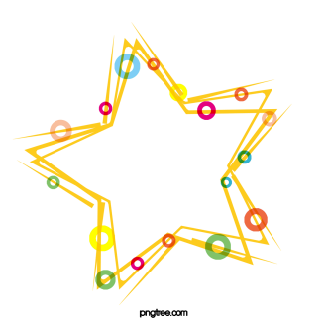
Trò chơi: Hái sao
Luật chơi
- GV đưa ra những câu có lỗi sai về QHT
- Ngay sau khi GV đọc xong câu hỏi, bạn nào giơ tay nhanh nhất sẽ được giành quyền hái sao
- Trả lời đúng thì sẽ được hái sao mang về (sao giấy GV đã chuẩn bị sẵn); Trả lời sai thì nhường cho bạn khác trả lời
- Lân lượt như vậy cho đến khi hết câu hỏi, bạn nào nhiều sao nhất sẽ thắng.

Slide 19


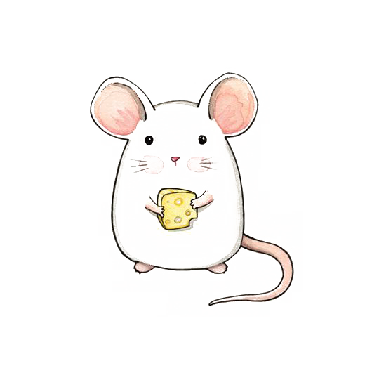
Tuy thời gian còn lại ngắn ngủi nhưng người họa sĩ phải vội vàng trở lại.
➔ Sửa: Vì thời gian còn lại ngắn ngủi nên người họa sĩ phải vội vàng trở lại.

Slide 20
Với câu tục ngữ “ lá lành đùm lá rách” cho em hiểu đạo lí làm người là phải giúp đỡ người khác.
➔ Sửa: Câu tục ngữ “ lá lành đùm lá rách” cho em hiểu đạo lí làm người là phải giúp đỡ người khác

Slide 21
Không nên chỉ đánh giá con người bằng hình thức bên ngoài mà nên đánh giá con người bằng những hành động, cử chỉ, cách đối xử của họ.
➔ Sửa: Không nên chỉ đánh giá con người về hình thức bên ngoài mà nên đánh giá con người qua những hành động, cử chỉ, cách đối xử của họ.

Slide 22
Qua bài thơ này đã nói lên tình cảm của Bác Hồ đối với thiếu nhi.
➔ Sửa: Bài thơ này đã nói lên tình cảm của Bác Hồ đối với thiếu nhi.

Slide 23
Từ ngày bị bác Xiến Tóc cắt mất râu, vì vẻ mặt tôi có già đi một tẹo nên tôi chẳng mảy may thù oán bác Xiến Tóc.
➔ Sửa: Từ ngày bị bác Xiến Tóc cắt mất râu, tuy vẻ mặt tôi có già đi một tẹo nhưng tôi chẳng mảy may thù oán bác Xiến Tóc.

Slide 24
Tuy các bạn nhỏ tuổi nhưng ngay cả người lớn cũng háo hức, say mê với truyện Dế Mèn phiêu lưu kí.
➔ Sửa: Không chỉ các bạn nhỏ tuổi mà ngay cả người lớn cũng háo hức, say mê với truyện Dế Mèn phiêu lưu kí.

Slide 25
Mặc dù làng tôi ở giữa hai trái núi nhưng người ta hay gọi là làng Sơn Trung hay Dạm Giữa.
➔ Sửa: Vì làng tôi ở giữa hai trái núi nên người ta hay gọi là làng Sơn Trung hay Dạm Giữa.

Slide 26
Tạm biệt các em

